Slide 1
السياقة الآمنة خلال إجازة عيد الأضحى المبارك
أنت المسؤول عن إبتسامتهم

Slide 2
سلوكيات السياقة الآمنة
الحصول على قسط كافٍ من الراحة قبل البدء بأي رحلة.
القيام بفحص المركبة (الإطارات، الزيوت، ماء التبريد، السيور، البطارية، المصابيح... وغيرها).
ربط حزام الأمان والتأكد من أن جميع الركاب يفعلون ذلك.
الإلتزام بحدود السرعة الآمنة.
إيقاف المركبة حال الحاجة لإستخدام الهاتف النقال.
المحافظة على المسافة الآمنة في الطريق.
الإنتباه الدائم واحترام مستخدمي الطريق الآخرين.

Slide 3
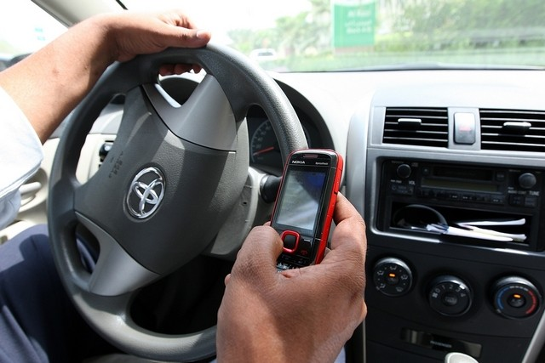
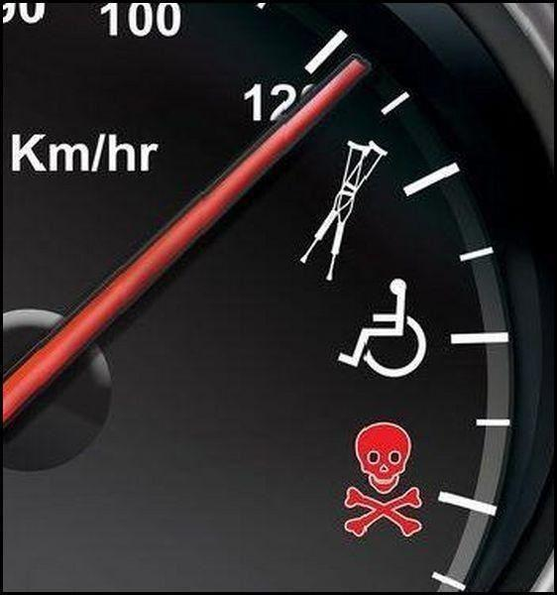
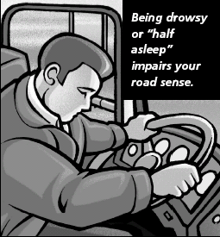
الأسباب الأساسية لحوادث العيد
الهاتف النقّال
السرعة الزائدة
الإعياء

Slide 4
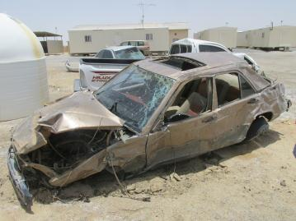
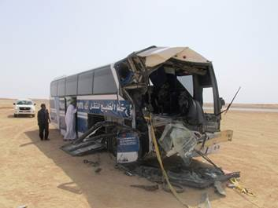
الأسباب الرئيسة لحوادث الطرق
الإعياء والإرهاق
التسرع وعدم الإنتباه
تعلّم من أخطاء الآخرين وتجنب تكرارها.
خذ قسطاً من الرّاحة و انتبه أثناء السياقة لسلامتك وسلامة الآخرين
Speeding

Slide 5
تذكر أن...
سُلوكَك أثناء القيادة، يُعتبر من أهم العوامل التي تؤثر على إدارة المخاطر على الطريق.

